Slide 1
Uftrace installation
Jinseo Choi
CHANGWON NATIONAL UNIVERSITY

Slide 2
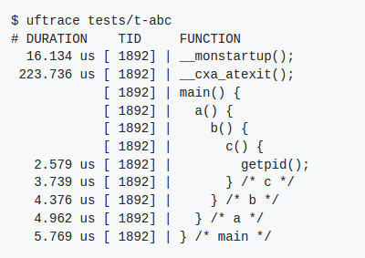
uftrace
C/C++로 작성된 프로그램의 실행흐름을 추적하고 분석하는 도구
User space 프로그램 내부 function call
kernel system call
라이브러리 function
Python으로 작성된 프로그램도 가능
Function call 단위 수행시간 측정

Slide 3
Install
설치환경
기술문서 참고
https://github.com/namhyung/uftrace/wiki/Tutorial
CPU​​​ | Intel(R) Core(TM) i5-9500 CPU @ 3.00GHz 6core
memory​​​ | 16 GB​
NVMe SSD​+SSD​ | Intel SSDPEKNW512GB​ Samsung SSD 860 PRO 256GB​
OS​​​ | Ubunbtu 16.04, Linux Kernel 4.15.0​​​

Slide 4
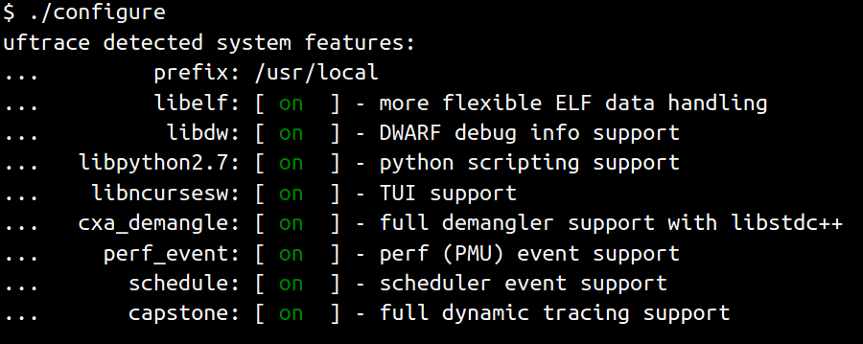
Install
Github repository clone
git clone https://github.com/namhyung/uftrace
cd uftrace
Install dependencies
sudo ./misc/install-deps.sh
./configure
Make
make
sudo make install
https://uftrace.github.io/slide/#6

Slide 5
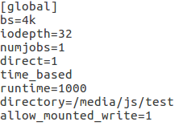
Fio 트레이싱
uftrace를 사용하여 Fio function call 트레이싱 결과를 파일로 저장
jobfile 작성
sudo uftrace record --force -a -k -K 10 fio test.fio
record: 트레이싱 대상 프로그램 실행 & 트레이스 데이터 저장
--force: -pg 옵션으로 컴파일 하지 않은 프로그램 트레이싱
-a: 표준 라이브러리에 포함된 function call 자동 기록
-k: Fio에서 call하는 kernel 내부 function 트레이싱
-K 10: kernel function tracing depth
gcc –pg: 컴파일 시 분석프로그램에 적합한 추가코드 생성

Slide 6
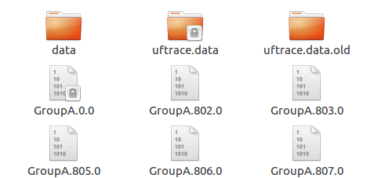
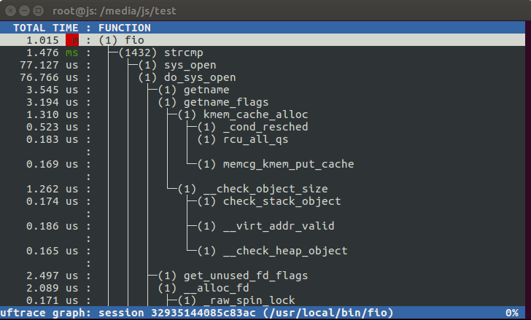
Fio 트레이싱
Fio 실행위치에 uftrace 디렉터리 생성
uftrace tui
결과('q'=종료)

Slide 7
Tensorflow 트레이싱
흉부 엑스레이 이미지 분류 모델 트레이싱
python으로 작성된 소스파일 실행
uftrace ––force python classification.py

Slide 8
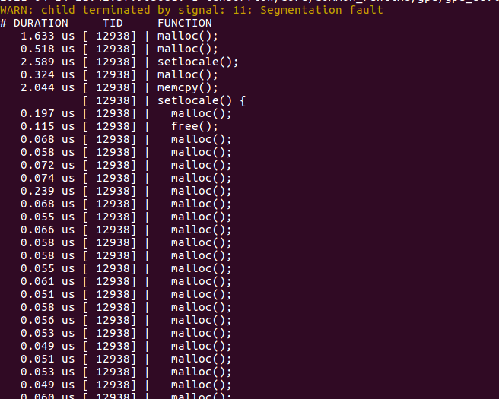
결과
Segmentation fault
내부 function call 오버헤드로​인한 메모리 오버플로우로 추측
Function call 필터링 필요

